Slide 1
安徽工程大学工业工程
专业特色
管理工程学院工业工程系
2020年4月

Slide 2
工业工程专业特色
(一) 科学合理的工业工程培养计划和课程体系
（1）突出以项目为载体任务拉动式教学模式
在基础课程和工程专业课程教学过程中，采用以项目为载体、任务拉动式教学模式，使学生有兴趣、有研究、有实践地学习专业领域的知识，逐步低、系统地增长工工程实践能力、创新能力和科学研究能力。
（2）加强工程研究方法训练
开设专题讲座、科技文献检索等课程，帮助学生了解工程实践和科学研究的基本流程以及关键环节，建立工程学科知识体系的整体概念，掌握工程研究的思路和方法，形成对科学研究的初步认识和综合型的思维基础。

Slide 3
工业工程专业特色
(二) 构建多元化实践教学体系，创新实践教学模式
（1）建设应用与创新共促的工程实践教育基地
构建开放式工程实践教学体系，搭建教与学、课内与课外教学有机结合为特点的实验教学大平台，提升工程素质和能力。以“机+电+综合”为主线，建设微型工厂等综合实验室，提升对工程教育和工程项目研发的支撑能力。
（2）创新卓越实习模式、实习过程和实习导师制
以“卓越工程师”计划为契机建立校企共同指导的培养新模式。已选择芜湖多家企业为工业工程卓越人才培养的实施企业通过与企业的良好沟通，确定卓越实习过程和导师制。

Slide 4
工业工程专业特色
(三) 量体裁衣式的质量保障跟进体系的研究
在教学过程中定期举行质量保障研讨会，以总结卓越工程师培养过程中的经验和不足，调整和完善后期的培养计划，以保障培养目标的实现。
在理论教学方面，教学前期，老师、学生甚至往届学生和社会相关的工作人员一起探讨教学方法与目标；授课过程中，不定期安排教学或者监管工作者以旁听或者互动的方式对教学的方法、内容和学生的听课效果进行监管。授课完成后，老师及学生给予一份自我评估，以及改进措施。

Slide 5
工业工程专业特色
• 专业方向: 1、生产管理 2、精益管理
• 学制：本科四年
• 修业年限：3~6年
• 授予学位：管理学学士
• 主干学科：工业工程、管理科学与工程
• 主要课程：马克思主义基本原理概论、毛泽东思想和中国特色 社会主义理论体系概论、高等数学II、大学英语、管理学II，管 理运筹学，管理统计，系统工程，基础工业工程，物流工程， 人因工程，质量管理与可靠性，运营管理，机械设计基础II。
• 主要实践教学环节：工业工程课程设计，生产系统实训，专业
实习，毕业实习、毕业设计（论文）。

Slide 6
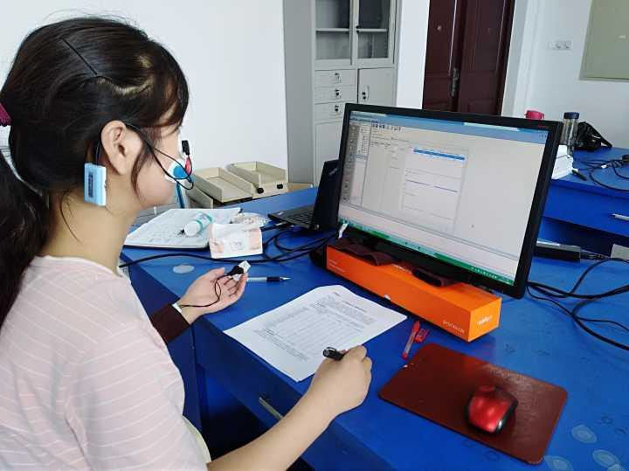
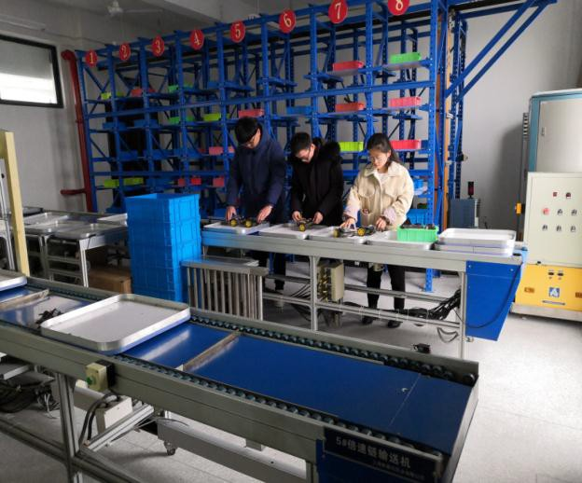
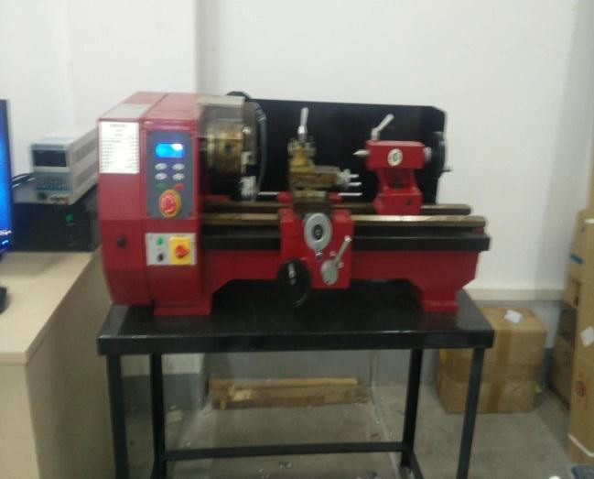
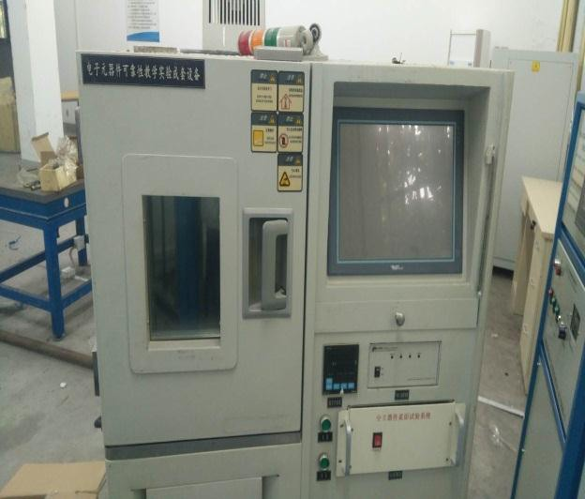
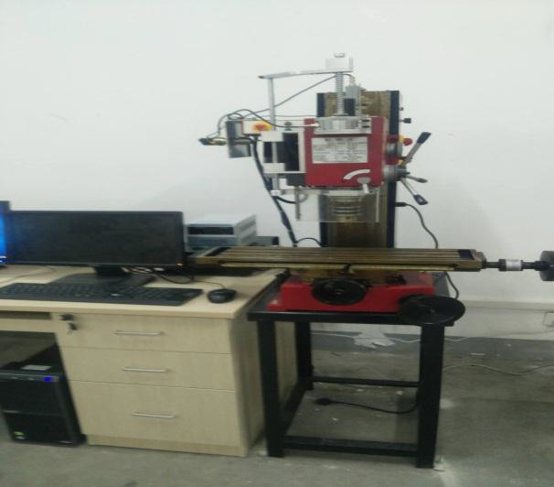
工业工程专业实验平台
我系已建成工业工程实训实验室、 管理工效学实验室和质量与可靠性 性实验室，与其他专业合用的实验 室包括现代生产与物流实验室、管 理软件实验室和物流仿真与流程控 制实验室，实验室硬件设备数量总 计超过200台，软件数量为9套，总 资产超过为 255万元，为课程教学 和科学研究提供了优越的条件。

Slide 7
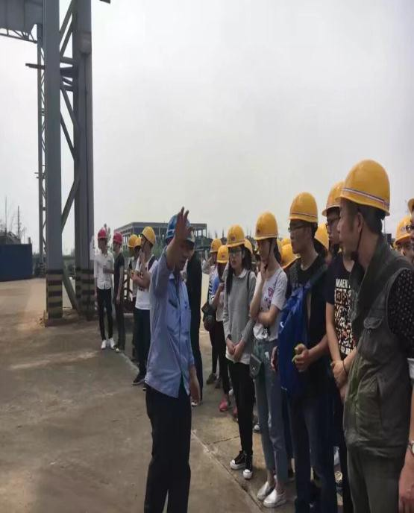
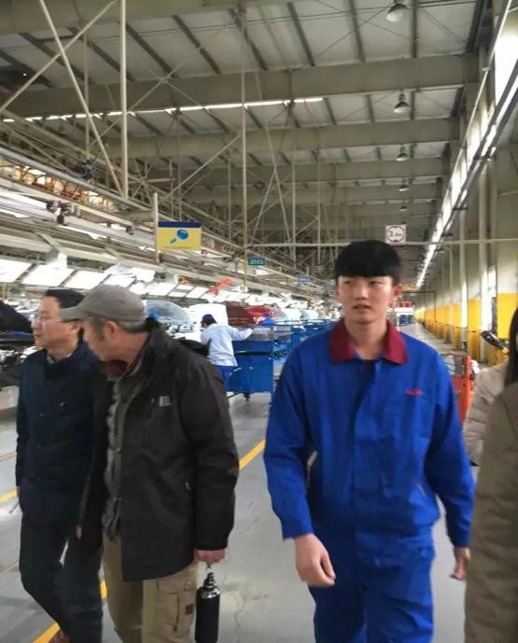
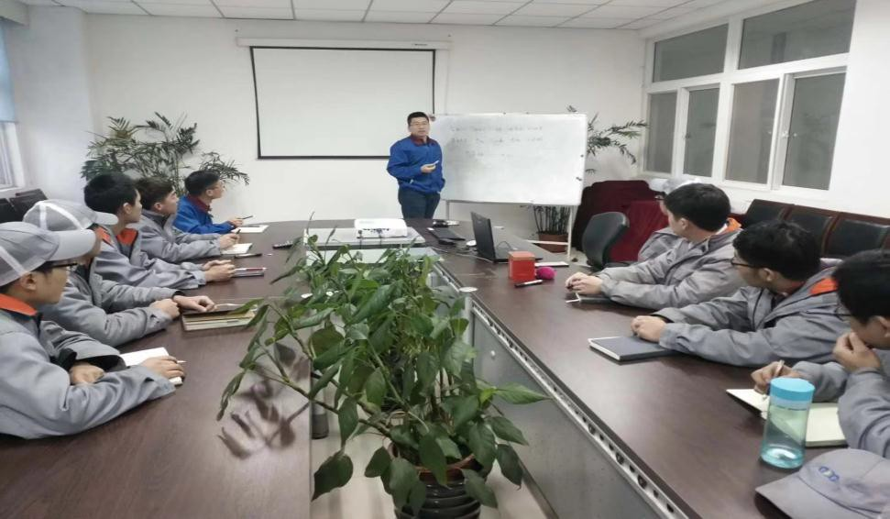
工业工程专业实践基地
除了本校的工程训练中心，我校工业工 程系还与芜湖奇瑞公司、开封奇瑞公司、 宁国开发区园区企业、芜湖新联造船有 限公司、芜湖卷烟厂、芜湖美的制冷有 限公司、安徽凯翼汽车有限公司等签订 了实习基地就业和外聘基地教学人员意 向协议书，为工业工程专业学生的实践 教学提供了良好条件。

Slide 8
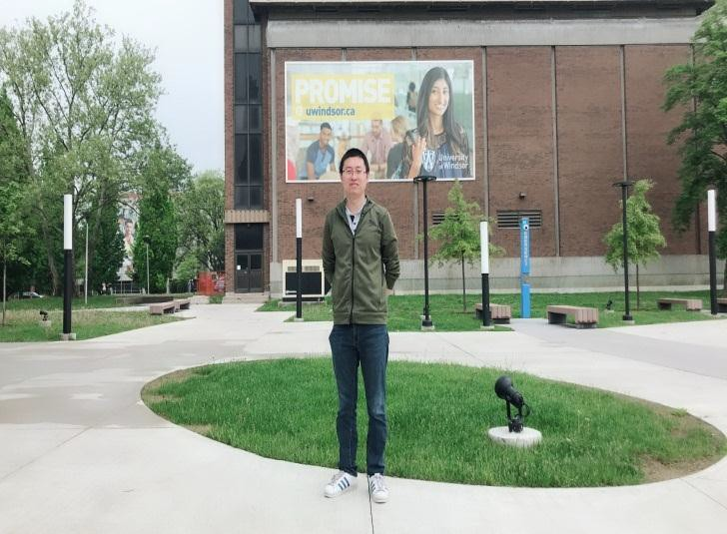

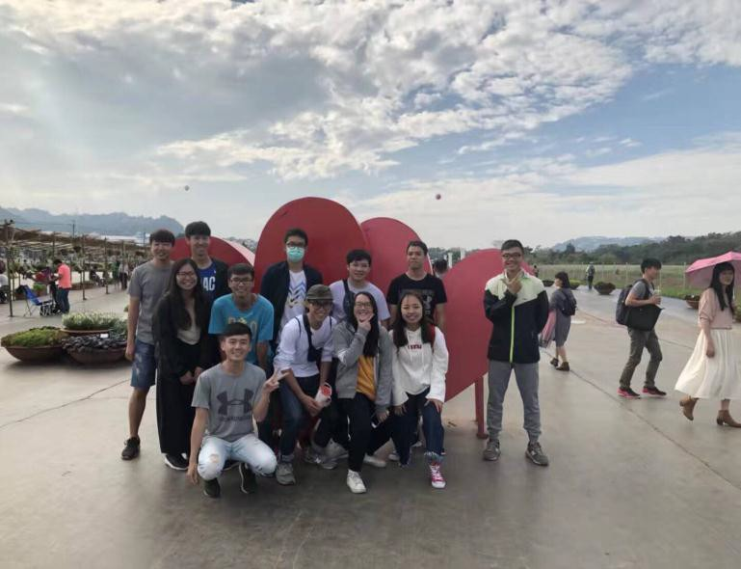
工业工程专业国际合作
每年选派多名青年教师和学生赴加拿 大温莎大学（University of Windsor）、美国 布里奇波特大学（University of Bridgeport）、 英国卡迪夫大学（Cardiff University）、美 国普渡大学（Purdue University）、台湾朝 阳科技大学等高校担任访问学者等世界著 名大学进修和学习。

Slide 9
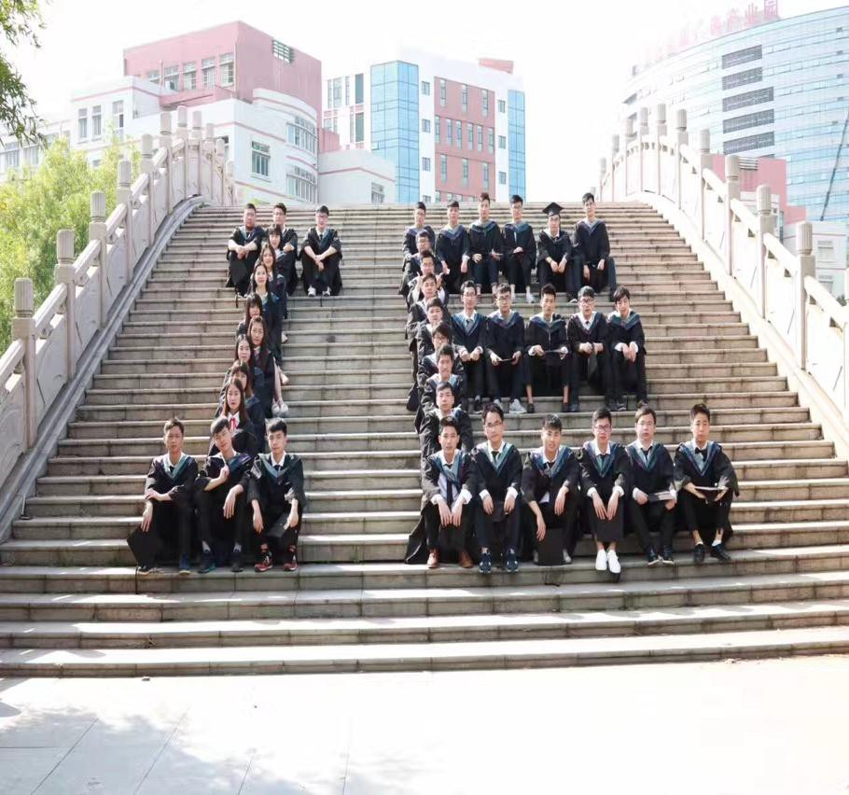
工业工程专业就业去向
• 本专业毕业生具有既懂技术又懂管理 的优势，毕业后主要在企事业单位从 事中高层管理工作。目前毕业生就业 地省内主要分布在芜湖和合肥等地， 省外主要分布在长三角经济圈，就业 单位主要集中在大中型生产制造型和 服务性企业，如格力、美的和奇瑞等。
• 近三年本专业平均升硕率为19.16%， 大部分学生考取了211高校(如福州大 学，南京航空航天大学，合肥工业大 学，中国矿业大学等)，甚至是985高 校(如吉林大学，湖南大学)和国外高 校（英国邓迪大学），是安徽工程大 学管理工程学院升硕率最高的专业。

Slide 10

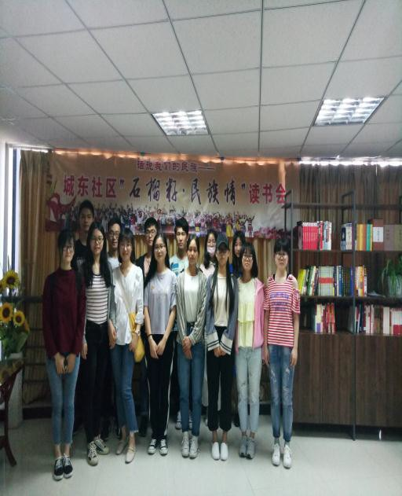
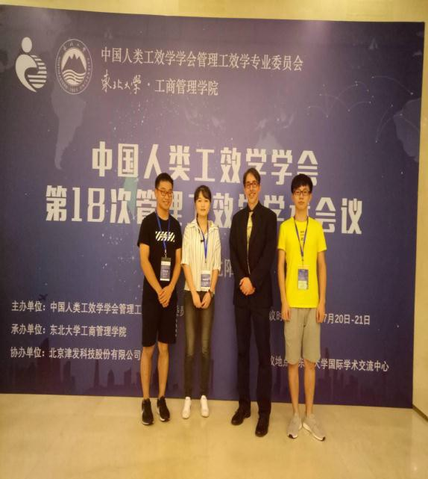
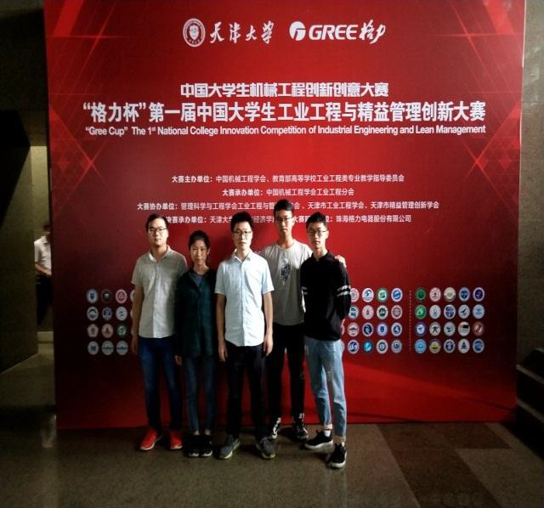
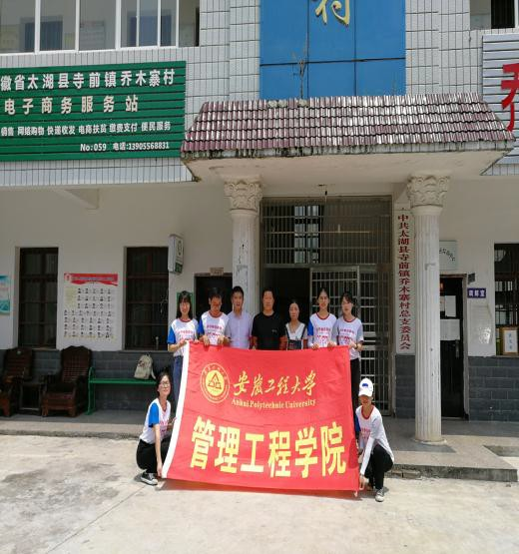
工业工程专业学生活动
我系在学生教育中追求“德智体美劳” 全面发展，系团委、学生会和研究生 会等学生组织开展了丰富多彩的党团 活动、文体活动和科技创新活动，如 “青马工程”党建活动、寝室风采大 赛、大学生职业生涯规划大赛、新生 趣味运动会、新生篮球杯、以及“创 意改善”科技竞赛等，积极组织学生 参加各种学术会议和专业类赛事，将 学习与娱乐、知识与竞技融为一体， 既培养学生的团队合作精神，又丰富 了课余生活。

Slide 11
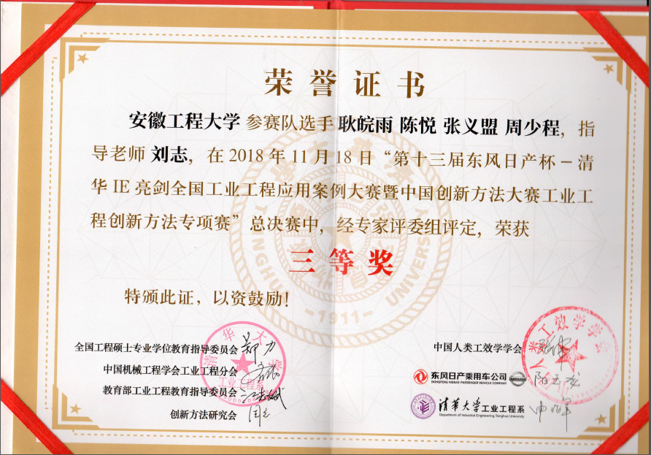
获奖证书

Slide 12
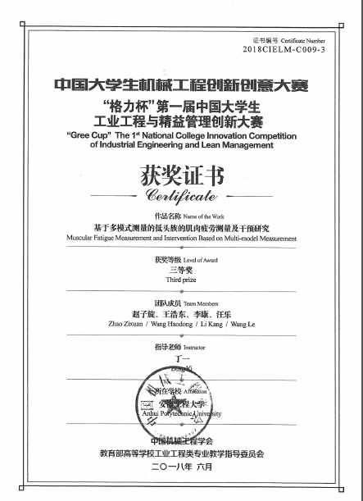
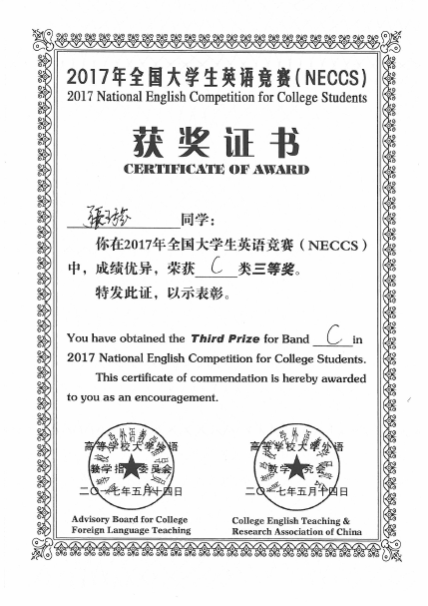
获奖证书

Slide 13
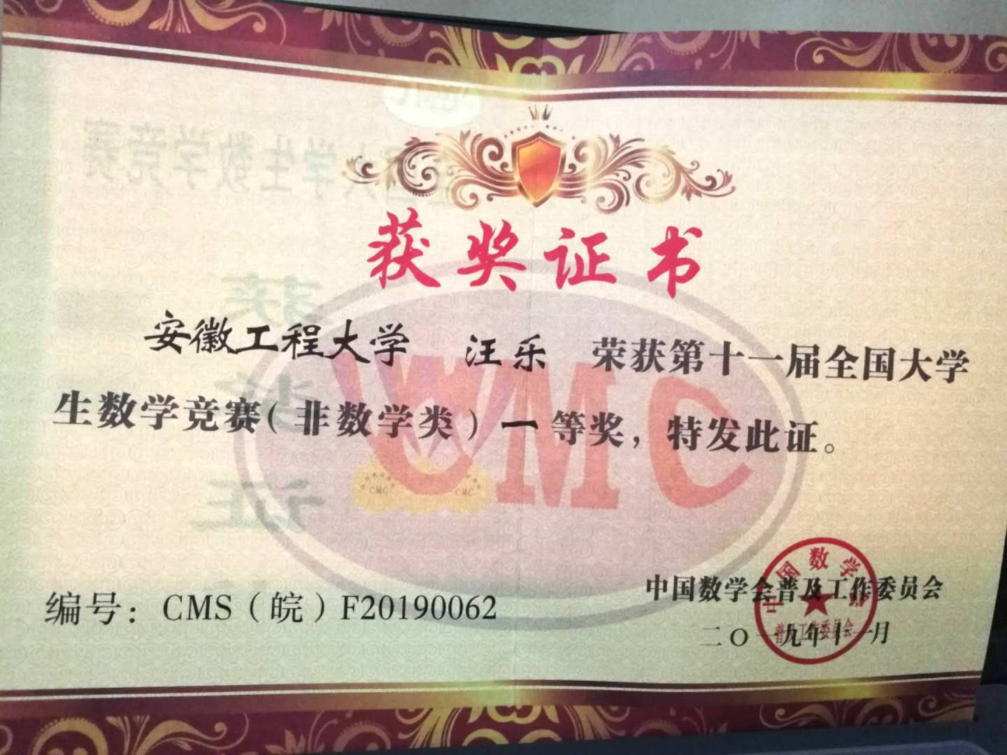
获奖证书

Slide 14
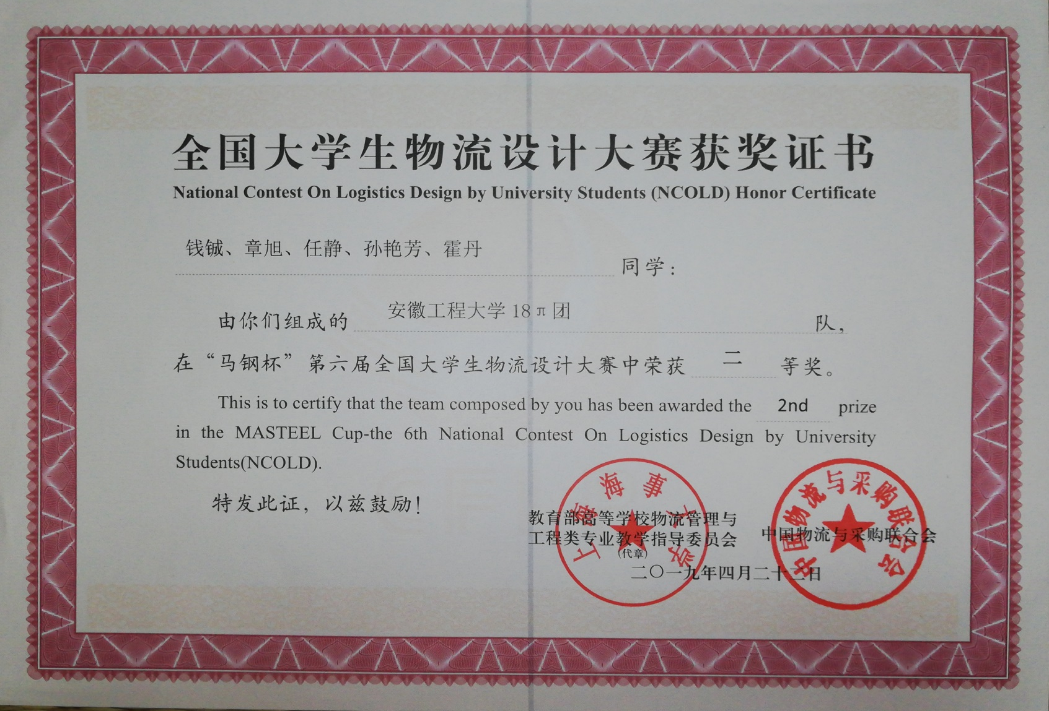
获奖证书

Slide 15

欢迎大家就读工业
工程专业！

